Slide 1
Покращення можливостей щодо гідної праці для молоді за допомогою знань та дій 25 червня 2014 р.

Slide 2
План
Контекст зайнятості молоді
Проект W4Y і його логіка втручання
Головні результати проекту:
Опитування щодо переходу від школи до роботи
Глобальні бази даних
Звіти та публікації

Slide 3
План
Контекст зайнятості молоді
Проект W4Y і його логіка втручання
Головні результати проекту:
Опитування щодо переходу від школи до роботи
Глобальні бази даних
Звіти та публікації

Slide 4
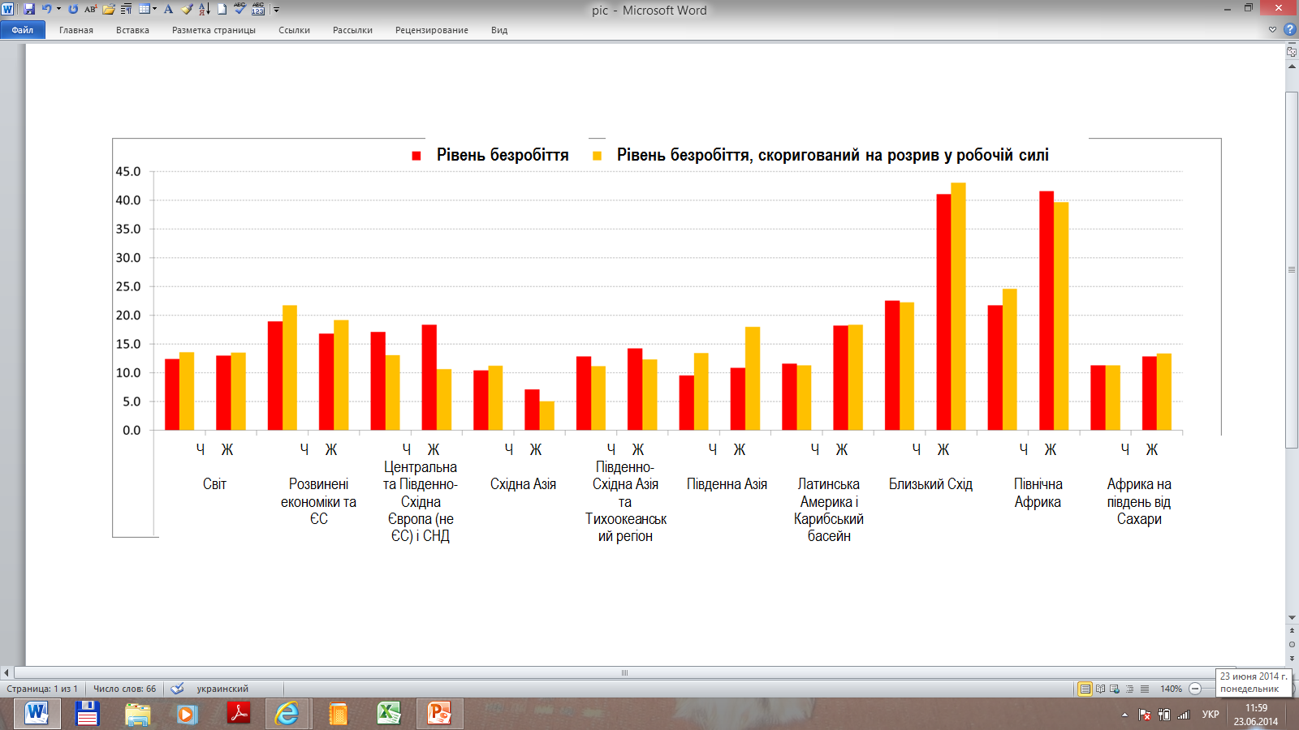
Контекст зайнятості молоді
Безробіття та неповна зайнятість серед молоді
Зниження світових рівнів у період 2002-2007 рр. з перервою через кризу 2008 р. Світовий рівень у 2012 р. – 12,7% - на 1 відсотковий пункт вище, ніж у 2007 р.
Ймовірність безробіття серед молоді у світовому масштабі у 2,7 рази вища, ніж серед дорослих.
Часткова зайнятість серед молоді зростає швидше, ніж серед дорослих.
Молоді люди частіше працюють як тимчасові працівники, особливо у розвинених економіках.
В економіках, що розвиваються, молодь, як правило, надмірно представлена у неоплачуваній сімейній роботі.
Ризик низькооплачуваної зайнятості для молоді істотно вищий, незалежно від рівня економічного розвитку
Частка молоді у робочій силі
Несприятливі умови примушують молодь відмовлятися від пошуку роботи: 6,4 млн. молодих людей вирішили піти з ринку праці через кризу. Дехто повертається до навчання, а решта приєднується до групи тих, які ніде не навчаються і не працюють.

Slide 5
Контекст зайнятості молоді
Учасники 101-ї Міжнародної конференції праці МОП у 2012 році звернулися до Бюро на предмет підтримки глобальних дій щодо врегулювання кризи зайнятості молоді. Вони наголосили на наступному:
Універсального підходу немає: політичні заходи реагування повинні залежати від контексту та будуватися на глибоких знаннях:
проблем зайнятості молоді у країні;
існуючої політики та програм, що прямо чи опосередковано стосуються зайнятості молоді.
МОП повинна збирати, аналізувати й розповсюджувати дані про тенденції на ринку праці, зокрема щодо переходу від школи до роботи.
МОП повинна збирати інформацію про політику та програми країн і аналізувати її, а також поширювати висновки через глобальні бази даних та іншими засобами.
МОП повинна продовжити надання державам-членам підтримки у призначенні пріоритету зайнятості молоді шляхом розробки та впровадження національної політичної бази й політики зайнятості, а також національних планів дій.
Проект Work4Youth відповідає на ці запити

Slide 6
План
Контекст зайнятості молоді
Проект W4Y і його логіка втручання
Головні результати проекту:
Опитування щодо переходу від школи до роботи
Глобальні бази даних
Звіти та публікації

Slide 7
Проект W4Y і його логіка втручання
Основні факти про проект
Покращення можливостей щодо гідної праці для молоді за допомогою знань та дій
Назва
The Mastercard Foundation
Донор
П'ять років (2011 – 2016 рр.)
Тривалість
14,7 млн. дол. США
Бюджет
Бенефіціари
300 мільйонів політиків, практиків, науково-дослідних інститутів, засобів масової інформації та широкої громадськості – шляхом поширення інформації про проблеми зайнятості молоді.
Лідери та політики – через 10 глобальних і регіональних форумів із питань гідної праці для молоді.
Національні установи ринку праці у 28 країнах – через розширення знань про переходи на ринку праці молоді та розбудову спроможності в галузі аналізу інформації про ринок праці.
120 тис. молодих людей, задіяних в опитуваннях щодо переходу від школи до роботи (SWTS) у 28 країнах.

Slide 8
Проект W4Y і його логіка втручання
Основні факти про проект
Очікувані результати
Опитування щодо переходу від школи до роботи (SWTS):
2 раунди, проведені у 28 країнах
Глобальні бази даних:
База даних із даними та показниками опитувань
База даних про політику зайнятості молоді
Публікації:
10 регіональних звітів з узагальненням регіональних тенденцій переходу серед молоді
2 глобальні тенденції зайнятості молоді
5 тематичних глобальних звітів
Звіт про Цілі розвитку тисячоліття та гідну працю для молоді

Slide 9
Проект W4Y і його логіка втручання
Стратегія проекту інтегрована у модель МОП щодо реалізації заходів на рівні країн у сфері зайнятості молоді: підвалинами для технічної допомоги є збирання даних і створення бази знань
Крок 5:
Підтримка впродовж усього періоду реалізації ініціатив, розроблених у рамках Кроку 4
Крок 4:
Технічна допомога у формуванні та реалізації національної політики, стратегій та планів дій щодо зайнятості молоді
Крок 3:
Визначення проблем зайнятості молоді за підсумками перших двох кроків
МОДЕЛЬ ВТРУЧАННЯ
Крок 2:
Огляд ефективності політики та програм країн у сфері зайнятості молоді, зокрема національної та місцевої спроможності щодо вирішення питань зайнятості молоді
Work4Youth:
проект забезпечує цю підвалину
Крок 1:
Збирання даних про характер і масштаби проблеми зайнятості молоді, аналіз ефективності ринку праці та вузьких місць на ньому щодо поглинання молоді

Slide 10
Проект W4Y і його логіка втручання
Головний результат: удосконалені політика і програми в сфері зайнятості молоді на основі кращих знань про характеристики й визначальні чинники проблеми зайнятості молоді на національному, регіональному і глобальному рівнях
Policy reviews
Кроки 2 - 5
(МОП та Програма зайнятості молоді
Підсумки опитувань представлені на національному рівні та обговорені на національних семінарах разом із наступними заходами
Дані опитувань і результати аналізу надані широкій громадськостіt через глобальну базу даних показників
Дані та результати аналізу надані широкій громадськості через наукові публікації та звіти
Інформація надана широкій громадськості через глобальну базу даних про політику зайнятості молоді
МОДЕЛЬ ВТРУЧАННЯ
Крок 1 (проект W4Y):
Збирання даних щодо заходів політики зайнятості молоді у глобальному масштабі
Запуск опитувань щодо переходу від школи до роботи, аналіз даних, формування показників та підготовка звітів по країнах

Slide 11
План
Контекст зайнятості молоді
Проект W4Y і його логіка втручання
Головні результати проекту:
Опитування щодо переходу від школи до роботи
Глобальні бази даних
Звіти та публікації

Slide 12
План
Контекст зайнятості молоді
Проект W4Y і його логіка втручання
Головні результати проекту:
Опитування щодо переходу від школи до роботи
Глобальні бази даних
Звіти та публікації

Slide 13
Головні результати проекту:
Опитування щодо переходу від школи до роботи
МОП визначає перехід від школи до роботи наступним чином:
«Перехід молодої особи після завершення навчання у школі до першої стабільної та (або) задовільної роботи»
Політики розгублюються, коли справа до доходить до точного визначення характеру труднощів, що постають перед молоддю: Чому? Хто? Де? Як? та Що?
Збирання даних про ринок праці в регіоні часто не відповідає потребам і не дозволяє формувати змістовні показники конкретних перешкод, з якими стикаються молоді люди.
SWTS забезпечують збирання поглибленої інформації щодо становища молодих чоловіків і жінок на ринку праці та кількісне визначення відносної легкості або складності виходу молоді на ринок праці після закінчення школи.

Slide 14
Головні результати проекту:
Опитування щодо переходу від школи до роботи
Проект W4Y проводить SWTS у наступних цільових країнах:
Азіатсько-Тихоокеанський регіон
СНД та Східна Європа
Латинська Америка і Карибський басейн
Близький Схід і Північна Африка
Африка на південь від Сахари
Бангладеш
Камбоджа
Непал
Самоа
В'єтнам
Бразилія
Колумбія
Сальвадор
Ямайка
Перу
Єгипет
Йорданія
Палестина
Туніс
Вірменія
Киргизстан
Македонія
Молдова
Російська Федерація
Україна
Бенін
Ліберія
Мадагаскар
Малаві
Танзанія
Того
Уганда
Замбія

Slide 15
Головні результати проекту:
Опитування щодо переходу від школи до роботи
Проводячи роботу щодо опитувань, проект W4Y планує досягти наступних цілей:
Збільшити обсяг і підвищити якість інформації про ринки праці для молоді
Зв'язати інформацію про ринки праці з формуванням політики
Це відповідає моделі втручання Програми зайнятості молоді МОП
Розбудувати спроможність національних статистичних установ і міністерств
Національні установи працюють із проектною групою над започаткуванням першого раунду опитування, але потім візьмуть на себе керівну роль у реалізації другого раунду.
Зв'язати «хороші» проекти у сфері зайнятості молоді з іншими країнами, що потребують їх
Посилити програму наукових досліджень МОП у сфері зайнятості молоді
Згідно з вимогою учасників МОП на Міжнародній конференції праці
За кожної можливості знаходити партнерів для проведення обстежень підприємств
За допомогою результатів опитувань проект визначить розбіжності між обстеженням домогосподарств, які надають точку зору молоді, та обстеженням підприємств

Slide 16
Головні результати проекту:
Опитування щодо переходу від школи до роботи
1. стабільність
2. задоволення
Виходячи з визначення, МОП вимірює перехід через
Ураховуючи ці два параметри, можна визначити три можливі етапи:
1. ПЕРЕХІД ЗАВЕРШЕНО
Молода особа наразі працевлаштована на:
стабільній та задовільній роботі;
стабільній, але не задовільній роботі;
задовільній, але тимчасовій роботі; або
на задовільній роботі на умовах самозайнятості.
2. ПЕРЕХІД ТРИВАЄ
Молода особа належить до однієї з наступних категорій:
наразі безробітна;
наразі зайнята (як найманий працівник або службовець) без контракту;
наразі зайнята на тимчасовій або незадовільній роботі;
наразі самозайнята і незадоволена;
наразі не працює і не вчиться, планує шукати роботу пізніше.
3. ПЕРЕХІД ЩЕ НЕ РОЗПОЧАТО
Молода особа, яка належить до однієї з двох категорій:
досі вчиться у школі; або
наразі не працює і не вчиться, не має наміру шукати роботу.

Slide 17
Головні результати проекту:
Опитування щодо переходу від школи до роботи
Для тієї молоді, яка завершила перехід, ми хочемо проаналізувати їхній перехід і класифікувати його наступним чином:
Короткий перехід
Довгий перехід
Перехід середньої тривалості
Прямий перехід
Так
Період тимчасової зайнятості / самозайнятості / зайнятості без контракту та незадовільної зайнятості без періоду безробіття чи бездіяльності
Якщо < 1 року
Якщо 1-2 роки
Якщо ≥ 2 років
Період безробіття (з періодами зайнятості або бездіяльності чи без них)
Якщо < 3 місяців
Якщо від 3 місяців до 1 року
Якщо ≥ 1 року
Період бездіяльності
Якщо < 1 року
Якщо ≥ 1 року

Slide 18
Головні результати проекту:
Опитування щодо переходу від школи до роботи
Опитування нададуть наступні результати:
Показники пропозиції
Рівні освіти, кількість осіб, що проходять учнівство, кількість вибулих
Показники відповідності
Надмірно кваліфіковані та недостатньо кваліфіковані, неформальний сектор, галузь навчання, прагнення порівняно з результатами, тривалість переходу
Підсумки
Гідна праця
Визначення вразливих груп
Моніторинг існуючих програм і політики

Slide 19
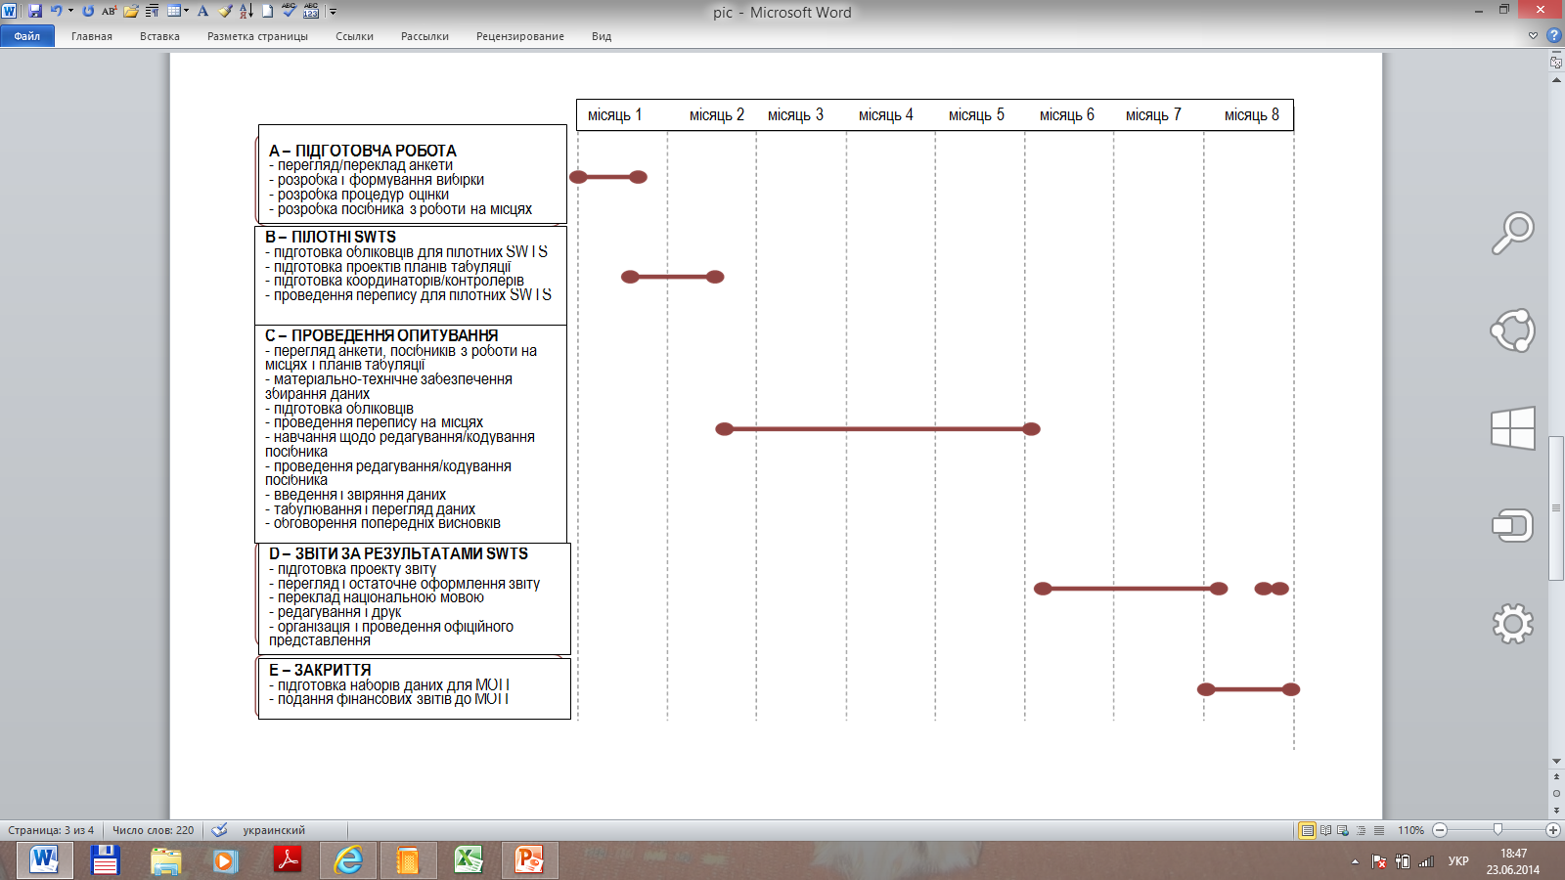
Головні результати проекту:
Опитування щодо переходу від школи до роботи
Виконання роботи з опитувань на місцях є результатом спільної роботи з польовими офісами щодо узгодження діяльності проекту W4Y з національними стратегіями задля підтримки в сфері зайнятості молоді та ІРП.
Стратегія проведення опитувань розроблена разом з Державною службою статистики.

Slide 20
План
Контекст зайнятості молоді
Проект W4Y і його логіка втручання
Головні результати проекту:
Опитування щодо переходу від школи до роботи
Глобальні бази даних
Звіти та публікації

Slide 21
Головні результати проекту:
www.ilo.org/w4y
Глобальні бази даних
Майже кожна країна світу за останнє десятиріччя провела мінімум одне обстеження робочої сили
Доступ до інформації про заходи політики щодо зайнятості молоді вкрай важливий для політиків, які прагнуть заохочувати гідну працю для молоді
Проте, як правило, не проводилася організована робота з обчислення показників зайнятості молоді на основі наявних даних
Дотепер ця інформація не збиралася й не оприлюднювалася. YouthPOL задовольняє цю потребу
YouthSTATS виявила невидиму статистику з масиву з понад 150 опитувань домогосподарств, проведених у більш ніж 70 країнах
Ця база даних збирає і аналізує заходи політики, розроблені спеціально для молоді, та заходи для ширшого ринку праці.
YouthSTATS – це плід партнерства між проектом W4Y і програмою «Розуміння дитячої праці» (UCW, підтримується грантовим механізмом на цілі розвитку Світового банку)
YouthPOL – це незавершена робота й для широкого загалу вона ще не відкрита. Наразі є дані з 25 країн, і поставлена мета збільшити цю кількість до 60.
www.youthstatistics.org
http://www.ilo.org/dyn/youthpol/
http://youthpractices.ucol.mx
Крім того, розробляється також вмістилище передової практики для програм зайнятості молоді.
YouthPRACs розроблена з метою сприяти поширенню передової практики у світовому масштабі й розробити глобальну систему оцінки практичних методів вирішення питання зайнятості молоді.

Slide 22
План
Контекст зайнятості молоді
Проект W4Y і його логіка втручання
Головні результати проекту:
Опитування щодо переходу від школи до роботи
Глобальні бази даних
Звіти та публікації

Slide 23
Головні результати проекту:
Звіти та публікації
Рік 1
Рік 2
Рік 3
Рік 4
Рік 5
28 звітів про SWTS, раунд 1
28 звітів про SWTS, раунд 2
5 регіональних звітів, раунд 1
5 регіональних звітів, раунд 2
1 глобальна тенденція зайнятості молоді, раунд 1
1 глобальна тенденція зайнятості молоді, раунд 2
5 тематичних звітів із ключових питань переходу
1 звіт про ЦРТ та гідну працю для молоді
Опитування, раунд 1
Опитування, раунд 2

